Slide 1

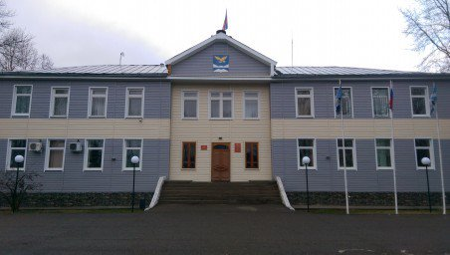
АДМИНИСТРАЦИЯ
КАЗАЧИНСКО-ЛЕНСКОГО
МУНИЦИПАЛЬНОГО РАЙОНА
Отчет
об исполнении бюджета Казачинско-Ленского муниципального района
за 2024 год

Slide 2


Бюджет Казачинско-Ленского муниципального района
Первоначальный бюджет утвержден решением Думы
от 19 декабря 2023г. № 312
Доходы
Расходы
Дефицит
1 667 288,8 т.р.
1 739 288,8 т.р.
72 000,0 т.р.

Slide 3
В течение 2024 года в бюджет района 3 раза вносились изменения
Уточненный бюджет утвержден решением Думы
от 26 ноября 2024г. № 34
Доходы
Расходы
Дефицит
1 828 208,8 т.р.
2 054 130,8 т.р.
225 922,0т.р.

Slide 4
Уточненный бюджет утвержден решением Думы от 26 ноября 2024г. №34 в редакции приказа Финансового управления №49 от 28.12.2024г «О внесении изменений в сводную бюджетную роспись Казачинско-Ленского муниципального района на 2024 год и на плановый период 2025 и 2026 годов»
Доходы
Расходы
Дефицит
1 815 935,6 т.р.
2 041 857,6 т.р.
225 922,0т.р.

Slide 5
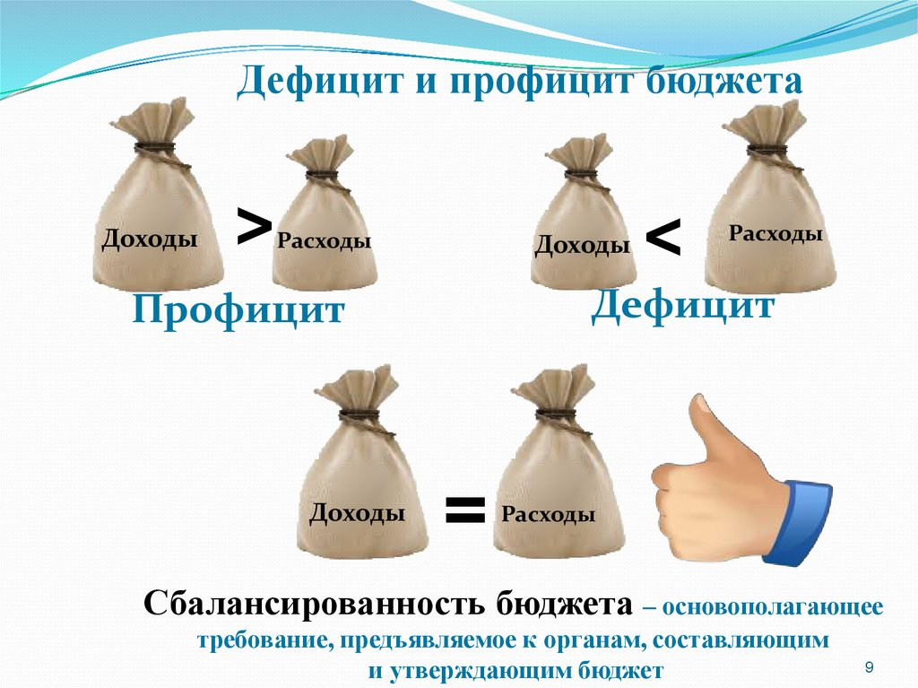
Основные параметры бюджета за 2024 год
 | 2024 год
 | план | факт | %
Общий объем доходов | 1 815 935,6 | 1 890 393,8 | 104,1
в том числе межбюджетные трансферты от других бюджетов | 1 032 159,1 | 1 020 800,4 | 98,9
Общий объем расходов | 2 041 857,6 | 1 899 529,8 | 93,0
дефицит/профицит бюджета | -225 922,0 | -9 136,0 | 4,0

Slide 6
Основные итоги исполнения бюджета за 2024 год
тыс. руб.
Показатели | Факт 2023 года | План 2024 года | Исполнено за 2024 год | % выполнения | Динамика
 |  |  |  |  | % | сумма
Доходы всего, | 1 825 743,5 | 1 815 935,6 | 1 890 393,8 | 104,1 | 103,5 | 64 650,3
В том числе налоговые и неналоговые доходы | 745 843,7 | 783 776,5 | 869 593,4 | 110,9 | 116,6 | 123 749,7
Безвозмездные поступления | 1 079 899,8 | 1 032 159,1 | 1 020 800,4 | 98,9 | 94,5 | -59 099,4
Расходы, всего | 1 840 420,8 | 2 041 857,6 | 1 899 529,8 | 93,0 | 103,2 | 59 109,0
Дефицит «-» Профицит «+» | -14 677,3 | -225 922,0 | -9 136,0 | 4,0 | 62,2 | -5 541,3

Slide 7

Структура доходов бюджета

Slide 8
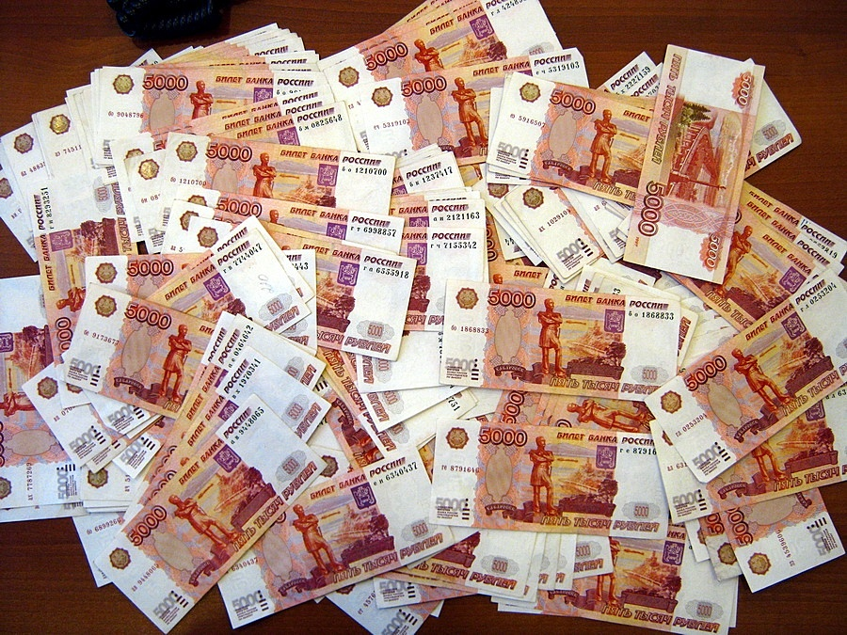
Динамика доходов
тыс. руб.

Slide 9
Состав налоговых доходов
тыс.руб.
Наименование дохода | 2023 год факт | 2024 год план | 2024 год факт | % выполнения | Динамика
 |  |  |  |  | % | сумма
Налог на доходы физических лиц | 605 857,0 | 635 800,0 | 711 363,5 | 111,9 | 117,4 | 105 506,5
Акцизы по подакцизным товарам | 20 818,7 | 23 090,3 | 23 006,8 | 99,6 | 110,5 | 2 188,1
Налог по УСН | 57 115,0 | 51 514,0 | 52 912,6 | 102,7 | 92,6 | -4 202,4
ЕНВД | -350,6 | 0 | 15,2 |  | -4,3 | 365,8
Единый сельхозналог | -4,8 | 10,0 | 5,0 | 50,0 | -104,2 | 9,8
Налог по патентной системе налогооблож. | 3 137,1 | 9 600,0 | 9 304,9 | 96,9 | 296,6 | 6 167,8
Земельный налог | 27,1 | 58,0 | 63,7 | 109,8 | 235,1 | 36,6
Гос.пошлина, задолженность по отмененным налогам | 3 909,7 | 4 399,0 | 5 707,1 | 129,7 | 146,0 | 1 797,4
Итого | 690 509,2 | 724 471,3 | 802 378,8 | 110,8 | 116,2 | 111 869,6

Slide 10




Slide 11
Состав неналоговых доходов
тыс.руб.
Наименование дохода | 2023 год факт | 2024 год план | 2024 год факт | % выполнения | Динамика
 |  |  |  |  | % | сумма
Доходы от использования имущества | 21 920,8 | 23 840,1 | 21 270,3 | 89,2 | 97,0 | -650,5
Доходы от оказания платных услуг (работ) | 22 661,1 | 23 553,2 | 28 559,7 | 121,3 | 126,0 | 5 898,6
Доходы от продажи материальных и нематериальных активов | 1 824,1 | 822,6 | 1 020,5 | 124,1 | 55,9 | -803,6
Штрафы | 7 195,1 | 8 458,0 | 13 026,8 | 154,0 | 181,1 | 5 831,7
Прочие | 1 733,4 | 2 631,3 | 3 337,3 | 126,8 | 192,5 | 1 603,9
Итого | 55 334,5 | 59 305,2 | 67 214,6 | 113,3 | 120,3 | 11 880,1

Slide 12




Slide 13
Состав безвозмездных поступлений
тыс. руб.
Наименование дохода | 2023 год факт | 2024 год план | 2024 год факт | % выполнения | Динамика
 |  |  |  |  | % | сумма
Дотации | 0,0 | 26 696,5 | 26 696,5 | 100,0 | 0,0 | 26 696,5
Субсидии | 135 694,8 | 65 047,1 | 54 563,8 | 83,9 | 40,2 | -81 131,0
Субвенции | 855 147,2 | 899 063,0 | 896 427,2 | 99,7 | 104,8 | 41 280,0
Иные межбюджетные трансферты | 78 057,8 | 41 506,9 | 41 332,1 | 99,6 | 53,0 | -36 725,7
Прочие безвозмездные | 11 000,0 | 0,0 | 1 945,3 | 0,0 | 17,7 | -9054,7
Возврат | 0,0 | -154,4 | -164,5 | 106,5 | 0,0 | -164,5
Итого | 1 079 899,8 | 1 032 159,1 | 1 020 800,4 | 98,9 | 94,5 | -59 099,4

Slide 14


Структура безвозмездных поступлений

Slide 15
Расходы бюджета за 2024 год

Slide 16
Привлечение средств из областного бюджета на условиях софинансирования
Notes:
Готов

Slide 17
Доля программных расходов в бюджете 2024 года
Программные расходы 100%
Непрограммные расходы 0%

Slide 18
Структура расходов 2024 года

Slide 19
Расходы бюджета по разделам бюджетной классификации РФ за 2024 год
Наименование показателей | Исполнение за 2023 год | План на 2024 год | Исполнение за 2024 год | % исполнения
Общегосударственные вопросы | 172 726,7 | 208 898,1 | 193 582,6 | 92,7
Национальная оборона | 342,7 | 291 | 185,7 | 63,8
Национальная безопасность и правоохранительная деятельность | 37 433,0 | 21 124,6 | 16 929,3 | 80,1
Национальная экономика | 55 868,9 | 53 923,1 | 42 194,4 | 78,2
Жилищно-коммунальное хозяйство | 2 227,1 | 1 887,4 | 1 723,3 | 91,3
Охрана окружающей среды | 5 836,3 | 19 235,9 | 2 854,6 | 14,8
Образование | 1 235 604,0 | 1 377 812,3 | 1 316 411,7 | 95,5
Культура, кинематография | 95 751,5 | 102 102,7 | 91 314,2 | 89,4
Здравоохранение | 5 761,9 | 3 805 | 3 399,5 | 89,3
Социальная политика | 23 740,3 | 32 937,5 | 30 563,7 | 92,8
Физическая культура и спорт | 55 706,5 | 20 973,3 | 3 121,8 | 14,9
Средства массовой информации | 8 201,5 | 8 261 | 8 261 | 100
Обслуживание муниципального долга | 0 | 960
Межбюджетные трансферты | 141 220,4 | 189 645,7 | 188 988 | 99,7
ВСЕГО РАСХОДОВ | 1 840 420,8 | 2 041 857,6 | 1 899 529,8 | 93

Slide 20
Направление расходов 2024 года

Slide 21
Исполнении расходов районного бюджета в разрезе муниципальных программ Казачинско-Ленского района и непрограммных расходов
Наименование | Исполнение 2023 год | План 2024год | Исполнение 2024 год | % исполнения | Динамика 2024/2023гг
Итого | 1 840 420,8 | 2 041 857,6 | 1 899 529,8 | 93,0% | +59 109,00
Муниципальная программа «Развитие образования в Казачинско-Ленском муниципальном районе» | 1 142 507,3 | 1 260 121,3 | 1 219 904,6 | 96,8% | 77 397,30
Муниципальная программа «Развитие культуры и сохранение культурного наследия Казачинско-Ленского муниципального района» | 160 627,60 | 185 112,2 | 154 780,3 | 83,6% | -5 847,30
Муниципальная программа «Организация муниципального управления в Казачинско-Ленском муниципальном районе» | 149 061,20 | 179 189,3 | 168 066,2 | 93,8% | 19 005,00
Муниципальная программа «Управление муниципальными финансами Казачинско-Ленского муниципального района» | 171 516,50 | 233 041,4 | 229 606,6 | 98,5% | 58 090,10
Муниципальная программа «Развитие и управление имущественным комплексом и земельными ресурсами в Казачинско-Ленском районе» | 16 108,90 | 21 856,2 | 19 818,4 | 90,7% | 3 709,50
Муниципальная программа «Развитие экономического потенциала Казачинско-Ленского муниципального района» | 2 926,30 | 2 742,8 | 2 363,9 | 86,2% | -562,40
Муниципальная программа «Улучшение условий и охраны труда в Казачинско-Ленском муниципальном районе» | 74 | 74,0 | 74,0 | 100,0% | 0,00
Муниципальная программа «Архитектура и градостроительство в Казачинско-Ленском муниципальном районе» | 368 | 533,3 | 533,3 | 100,0% | 165,30
Муниципальная программа «Развитие транспортного комплекса в Казачинско-Ленском районе» | 29 283,10 | 12 830,0 | 12 830,0 | 100,0% | -16 453,10
Муниципальная программа «Развитие дорожного хозяйства в Казачинско-Ленском районе» | 23 291,50 | 37 797,0 | 26 457,3 | 70,0% | 3 165,80
Муниципальная программа «Энергосбережение и повышение энергетической эффективности на территории Казачинско-Ленского муниципального района» | 4 968,10 | 8 531,4 | 8 372,5 | 98,1% | 3 404,40
Муниципальная программа «Защита окружающей среды в Казачинско-Ленском районе» | 3 028,80 | 15 907,9 | 6,4 | 0,0% | -3 022,40
Муниципальная программа «Безопасность населения и территории Казачинско-Ленского муниципального района» | 37 579,10 | 24 594,6 | 19 314,5 | 78,5% | -18 264,60
Муниципальная программа «Социальная поддержка населения Казачинско-Ленского муниципального района» | 12 960,60 | 17 216,2 | 14 852,7 | 86,3% | 1 892,10
Муниципальная программа «Развитие физической культуры и спорта в Казачинско-Ленском районе» | 55 706,50 | 20 973,3 | 3 121,8 | 14,9% | -52 584,70
Муниципальная программа «Молодежная политика Казачинско-Ленского муниципального района» | 15 196,50 | 12 146,7 | 10 652,8 | 87,7% | -4 543,70
Муниципальная программа «Сохранение здоровья населения Казачинско-Ленского района» | 5 761,90 | 3 805,0 | 3 399,5 | 89,3% | -2 362,40
Муниципальная программа «Молодым семьям – доступное жилье» | 1 496,00 | 5 365,0 | 5 365,0 | 100,0% | 3 869,00
Муниципальная программа "Обеспечение защиты прав потребителей на территории Казачинско-Ленского муниципального района" |  | 20,0 | 10,0 | 50,0% | 10,00
Непрограммные направления расходов | 7 958,90 | 0,0 |  |  | -7 958,90

Slide 22
МП «Развитие образования в Казачинско-Ленском районе»
Цель программы - Повышение доступности и качества дошкольного, общего и дополнительного образования.
Состав программы: 11 подпрограмм, 23 целевых показателей
Целевые показатели (основные) |  | 2023 год факт | 2024 год план | 2024 год факт
Доля детей в возрасте 1 - 6 лет, получающих дошкольную образовательную услугу | % | 72 | 75 | 93,1
Доля выпускников муниципальных общеобразовательных организаций, прошедших государственную итоговую аттестацию и получивших аттестат о среднем общем образовании | % | 98,8 | 100 | 98,3
Доля детей в возрасте 5 - 18 лет, получающих услуги по дополнительному образованию | % | 81,4 | 81,9 | 75,2
Доля муниципальных образовательных учреждений, здания которых находятся в аварийном состоянии или требуют капитального ремонта, вошедших в рейтинг министерства образования Иркутской области. | % | 93,8 | 90 | 92,3
Доля обучающихся, охваченных различными видами социального питания | % | 40 | 45 | 40,6

Slide 23

Статистические данные по системе общего образования
 | 2022-2023 учебный год | 2023-2024 учебный год | 2024-2025 учебный год
Контингент школьников, чел. | 2 512 | 2 463 | 2 365
Количество первоклассников, чел. | 254 | 219 | 202
Количество выпускников 9 и 11 классов, чел. | 345 | 379 | 252
Количество обучающихся во 2 смену, чел. | 54 | 0 | 0
Качество, % | 39,3 | 39,9 | 36,8
Успеваемость, % | 99,2 | 99,6 | 99,7

Slide 24
Результаты ГИА в 2024 году
уровень успеваемости по итогам 2023-2024 учебного года составил
99,7 %
качество обучения (обучающиеся,
окончившие на «5» и «4»)
41,8%
результаты ГИА:
подтвердили освоение программ
116 выпускников (98,3 %)
доля выпускников получивших высокий балл
9,4%

Slide 25
Динамика средней заработной платы
педагогических работников, руб.

Slide 26
МП «Развитие культуры и сохранение культурного наследия образования Казачинско-Ленского района»
Цель программы - Создание условий для развития и реализации культурного и духовного потенциала каждой личности и общества в целом и реализации единой культурной политики
Состав программы: 6 подпрограмм, 29 целевых показателей
Целевые показатели (основные) |  | 2023 год | 2024 год план | 2024 год факт
Увеличение количества клубных формирований | шт | 21 | 14 | 20
Увеличение числа посетителей мероприятий | чел | 39 601 | 35 490 | 49 563
Увеличение числа обучающихся по дополнительным предпрофессиональным программам от общего контингента обучающихся | % | 51 | 51 | 48
Число посещений, районной библиотеки | чел. | 26789 | 17450 | 37 724
Количество посещений посетителями краеведческого музея (в т.ч. интернет - посещения). | чел. | 10837 | 5191 | 10 498

Slide 27
За 2024 год учреждениями культурно-досугового типа:
проведено 1729 культурно-массовых мероприятий, количество посетителей –226 616 человек;
для детей проведено 796 мероприятия, количество посещений – 70253 человек;
396 мероприятий проведено для молодежи, количество посещений 42742 человек.
В учреждениях культуры клубного типа работает – 92 клубных формирований, количество участников в них – 1137 человек
10 коллективов, имеющих почетное звание «Народный»
3 коллектива, имеющих звание детский «Образцовый»
открытие «Года семьи»
спектакль «Свадьба» Народный театр «Современник»
концертная театрализованная программа
«Живая память»

Slide 28
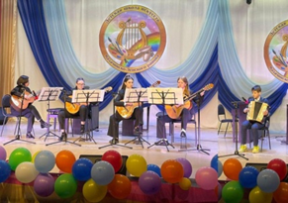
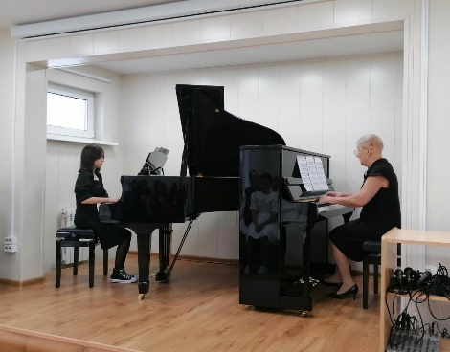
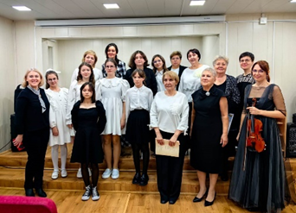
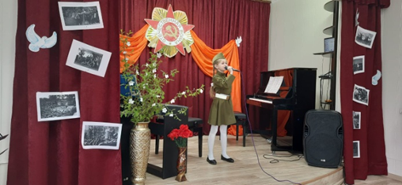
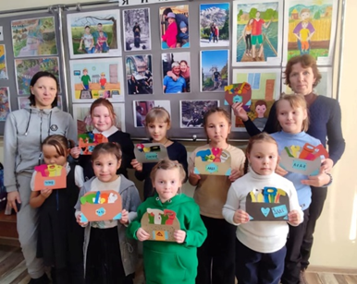
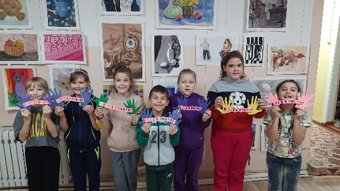
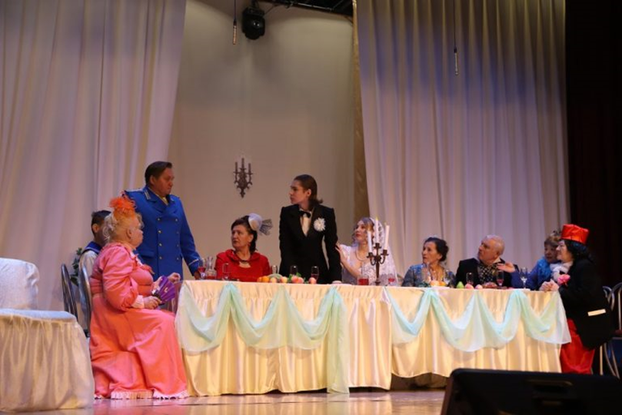
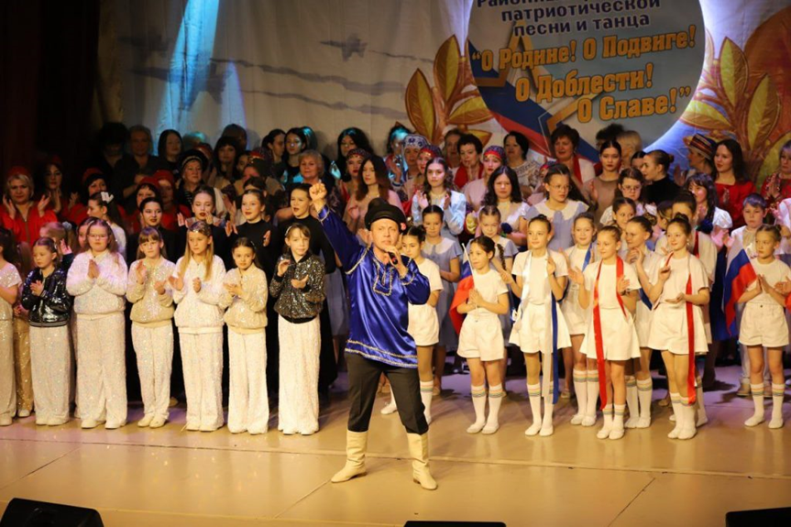
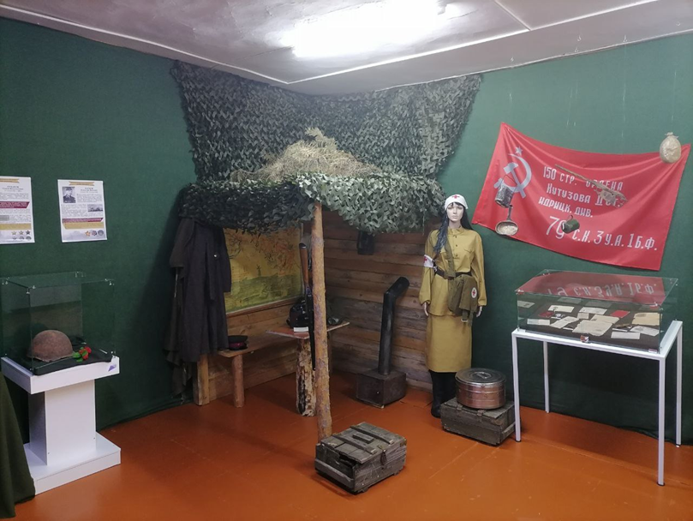

Slide 29
Динамика средней заработной платы
работников культуры, руб.

Slide 30
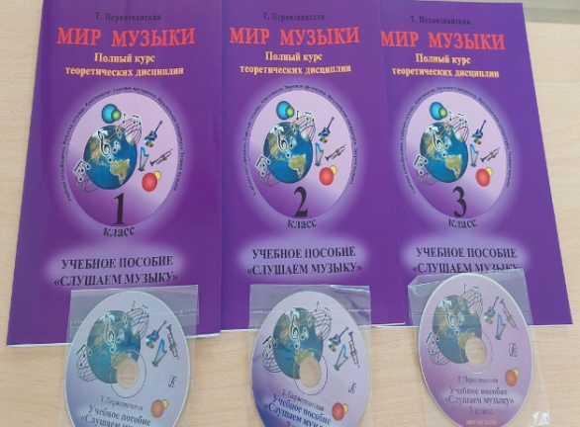
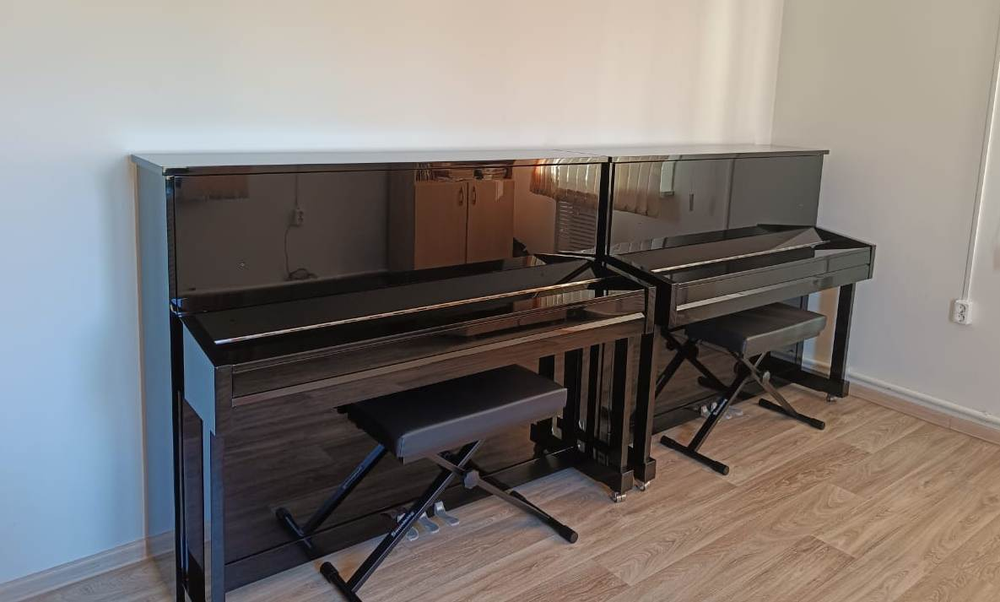
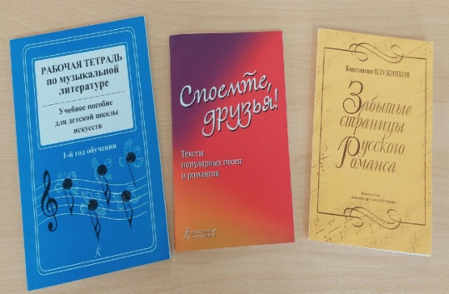
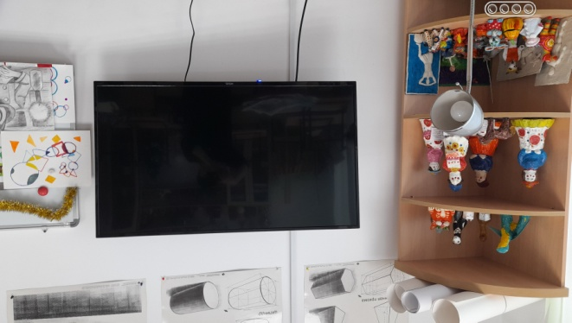
В рамках Федерального проекта «Культурная среда»
в 2024 года ДШИ получила
световое оборудование для сцены, методическую литературу
и 5 новых фортепиано

Slide 31
МП «Организация муниципального управления в Казачинско-Ленском муниципальном районе»
Цель программы - Совершенствование муниципального управления в Казачинско-Ленском муниципальном районе
Состав программы: 2 подпрограммы, 11 целевых показателей
Целевые показатели (основные) |  | 2023 год | 2024 год план | 2024 год факт
Количество работников администрации района, повысивших квалификацию | чел | 10 | 10 | 10
Уровень обеспечения информационной открытости | % | 70 | 100 | 100
Уровень оснащения структурных подразделений администрации района современными средствами вычислительной техники (срок службы не более 5 лет) | % | 100 | 100 | 100
Уровень реализации перечня проектов «Народные инициативы» | % | 100 | 100 | 100
Уровень исполнения государственных полномочий, переданных КЛМР | % | 100 | 100 | 100

Slide 32
МП «Управление муниципальными финансами Казачинско-Ленского муниципального района»
Цель программы - Повышение качества управления муниципальными финансами, создание условий для эффективного и ответственного управления муниципальными финансами
Состав программы: 3 подпрограммы, 11 целевых показателей
Целевые показатели (основные) |  | 2023 год | 2024 год план | 2024год факт
Степень качества управления бюджетным процессом | Место в рейтинге | 14 | 15 | 12
Динамика поступлений налоговых и неналоговых доходов бюджета Казачинско-Ленского муниципального района (в сопоставимых условиях). | % | 101 | 105 | 116,6
Просроченная кредиторская задолженность муниципальных учреждений по социально значимым расходам | тыс.рублей | 0 | 0 | 0
Удельный вес расходов районного бюджета, формируемых программным методом | % | 99,7 | 100 | 100
Доля муниципальных образований (поселений) Казачинско-Ленского муниципального района, у которых отсутствует просроченная кредиторская задолженность учреждений | % | 100 | 100 | 100

Slide 33
Предоставление МБТ в разрезе поселений Казачинско-Ленского муниципального района за 2023 год
Наименование | Исполнение 2023 год | План 2024 год | Исполнение 2024 год
Кунерминское сельское поселение | 2 041,0 | 3 674,8 | 3 674,8
Магистральнинское городское поселение | 1 430,0 | 13 673,3 | 13 673,3
Ульканское городское поселение | 26 298,0 | 30 278,1 | 30 278,1
Казачинское сельское поселение | 49 354,7 | 71 492,8 | 70 835,1
Карамское сельское поселение | 20 429,0 | 24 537,9 | 24 537,9
Ключевское сельское поселение | 24 904,7 | 31 408,1 | 31 408,1
Мартыновское сельское поселение | 4 825,6
Небельское сельское поселение | 8 207,3 | 10 886,1 | 10 886,1
Новоселовское сельское поселение | 3 730,1 | 3 694,6 | 3 694,6
ИТОГО | 141 220,4 | 189 645,7 | 188 988,0

Slide 34
МП «Развитие и управление имущественным комплексом и
земельными ресурсами в Казачинско-Ленском районе»
Цель программы - Обеспечение законного и эффективного управления муниципальным имуществом и земельными участками государственная собственность на которые не разграничена.
Целевые показатели (основные) |  | 2023 год | 2024 год план | 2024 год факт
Рост доходов местного бюджета от использования муниципального имущества и его приватизации, от продажи и аренды земельных участков, государственная собственность на которые не разграничена. | тыс.рублей | 20 779,7 | 12 000,0 | 22 261
Совершенствование системы учета объектов муниципальной собственности в казне и реестре имущества муниципального района. | % | 100 | 90 | 100

Slide 35
МП «Развитие экономического потенциала Казачинско-Ленского муниципального района»
Цель программы - Создание условий для увеличения экономического потенциала Казачинско-Ленского муниципального района, формирование благоприятного предпринимательского климата и повышение инвестиционной активности бизнеса в районе.
Состав программы: 3 подпрограмм, 9 целевых показателей
Целевые показатели (основные) |  | 2023 год | 2024 год план | 2024 год факт
Количество субъектов малого и среднего предпринимательства, получивших информационную, консультационную и организационную поддержку | ед. | 32 | 25 | 26
Число субъектов малого и среднего предпринимательства в расчете на 10 тыс.человек населения | ед. | 337 | 300 | 357
Индекс производства продукции сельского хозяйства (в сопоставимых ценах), в процентах к предыдущему году | % | 78,7 | 100 | 92,55
Оборот розничной торговли | млн.рублей | 2 196,9 | 1004,8 | 2 188,9
Уровень обеспечения товарами первой необходимости жителей в труднодоступных населенных пунктах | % | 100 | 100 | 100

Slide 36
Мероприятия по поддержке малого и
среднего предпринимательства
В 2024 году финансовую помощь за счет средств бюджета района получили:
5 субъектов МСП на общую сумму 461 тыс. руб.;
- 10 физических лиц, не являющиеся индивидуальными предпринимателями, и применяющие специальный налоговый режим «Налог на профессиональный доход» на общую сумму 879 тыс. руб.
Всего на территории района
532 субъектов МСП
126 малых и микропредприятий
2 средних предприятия
404 ИП
976 человек - зарегистрированы в качестве самозанятых и являются плательщиками «Налога на профессиональный доход»

Slide 37

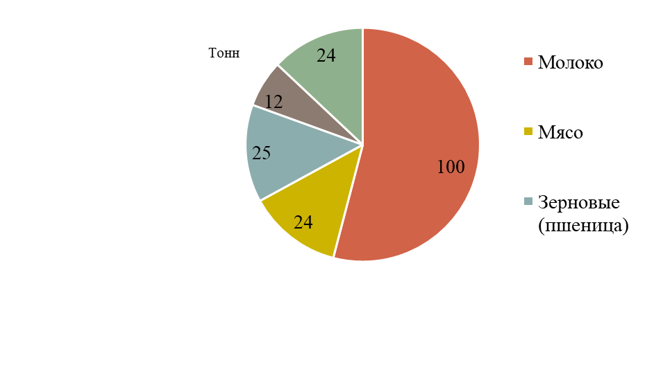
Сельское хозяйство
На территории Казачинско-Ленского района зарегистрировано 13 крестьянских (фермерских) хозяйств основным направлением деятельности которых является животноводство. В отрасли растениеводства работает одно крестьянское (фермерское) хозяйство. В 2024 году объем производства сельскохозяйственной продукции составил:

Slide 38
МП «Улучшение условий и охраны труда в Казачинско-Ленском муниципальном районе»
Цель программы - Улучшение условий и охраны труда в Казачинско-Ленском муниципальном районе
Состав программы: 3 целевых показателя
Целевые показатели (основные) |  | 2023 год | 2024 год план | 2024 год факт
Удельный вес рабочих мест, на которых проведена специальная оценка условий труда, от общего количества рабочих мест подлежащих специальной оценке условий труда | % | 95,5 | 90 | 94,5
Численность пострадавших с утратой трудоспособности на 1 рабочий день и более и со смертельным исходом | чел. | 5,0 | 5 | 2
Численность пострадавших со смертельным исходом | чел. | 1 | 0 | 1

Slide 39
МП «Архитектура и градостроительство в Казачинско-Ленском муниципальном районе»
Цель программы - Обеспечение устойчивого развития территории Казачинско-Ленского муниципального района.
Целевые показатели (основные) |  | 2023 год | 2024 год план | 2024 год факт
Внесение в ЕГРН сведений границ населенного пункта и территориальных зон | ед. | 0,0 | 1,0 | 1,0
Внесение изменений в местные нормативы градостроительного проектирования | ед. | 1 | 0,0 | 0
Внесение изменений в документы территориального планирования и градостроительного зонирования | ед. | 1 | 0 | 0

Slide 40
МП «Развитие транспортного комплекса в Казачинско-Ленском районе»
Цель программы - Создание условий для предоставления транспортных услуг населению и организация транспортного обслуживания населения между поселениями в границах Казачинско-Ленского муниципального района.
Целевые показатели |  | 2023 год | 2024 год план | 2024 год факт
Объем годового выполнения транспортной работы - пробега с пассажирами по муниципальным маршрутам регулярных перевозок пассажиров и багажа на территории Казачинско-Ленского муниципального района | км. | 242 600,0 | 242 600,0 | 242 600,0
Количество выполненных рейсов по муниципальным маршрутам регулярных перевозок пассажиров и багажа на территории Казачинско-Ленского муниципального района. | оборотный рейсов | 7368 | 7368 | 7368

Slide 41
МП «Развитие дорожного хозяйства в Казачинско-Ленском районе»
Цель программы - Обеспечение бесперебойного и безопасного функционирования дорожного хозяйства
Целевые показатели |  | 2023 год | 2024 год план | 2024 год факт
Протяженность отремонтированных автомобильных дорог общего пользования муниципального значения | км | 30,0 | 20,0 | 20,0
Доля автомобильных дорог муниципального значения, соответствующих нормативным и допустимым требованиям к транспортно-эксплуатационным показателям по сети автомобильных дорог общего пользования местного значения | % | 90,0 | 95 | 95

Slide 42
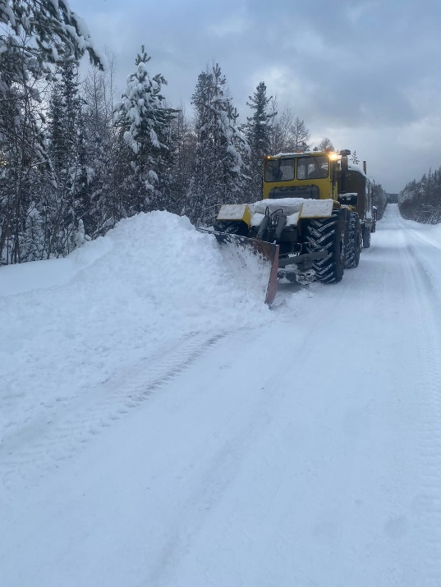
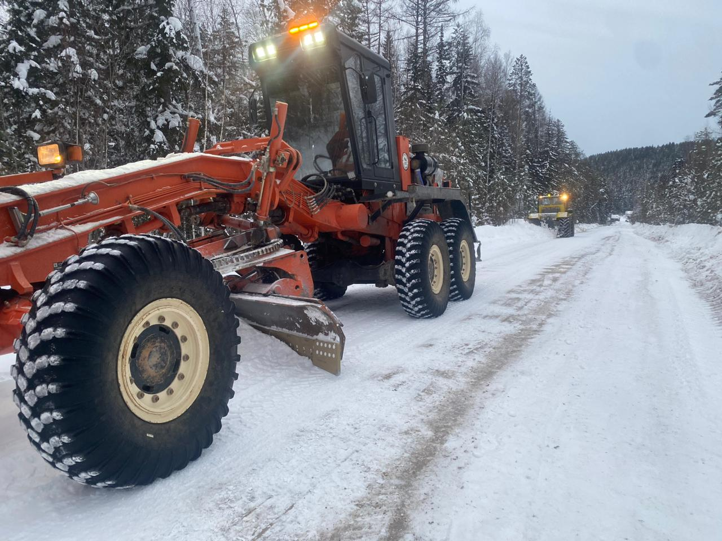
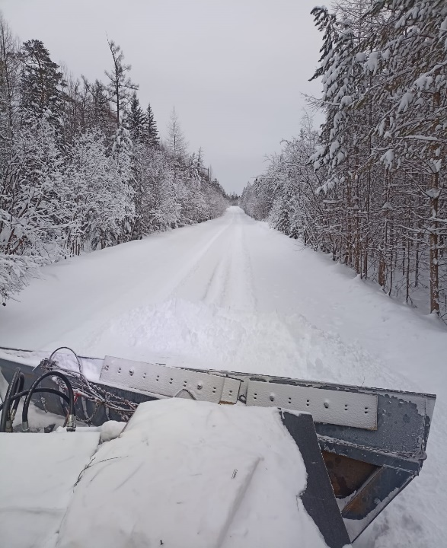
Муниципальный дорожный фонд
Средства дорожного фонда на 2024 год с учетом переходящего остатка составили
37 797,0 тыс. руб. в том числе:
летнее и зимнее содержание автомобильных дорог – 19 459,09 тыс. руб.;
работы по нанесению дорожной разметки – 333,52 тыс. руб.;
текущий ремонт искусственных сооружений - 5800,00 тс. руб.
разработка проекта организации дорожного движения – 398,54 тыс. руб.
паспортизация, составление технических планов, постановка на государственный кадастровый учет автомобильных дорог – 466,1 тыс. руб.
Остаток средств дорожного фонда на 01.01.2025 года – 8 056,2 тыс. руб.

Slide 43
МП «Энергосбережение и повышение энергетической эффективности на территории Казачинско-Ленского муниципального района»
Цель программы - Повышение эффективности использования энергетических ресурсов за счет реализации мероприятий по энергосбережению и повышению энергетической эффективности в муниципальном образовании.
Целевые показатели |  | 2023 год | 2024 год план | 2024 год факт
Количество установленных приборов учета тепловой энергии | ед. | 0,0 | 2 | 2
Количество проведенной промывки системы отопления | ед. | 15 | 17 | 17
Поставка дизельного генератора. | ед. | 0,0 | 1 | 10
Количество замененных пластиковых окон и входных дверей | ед. | 71,0 | 89 | 89

Slide 44
МП «Защита окружающей среды в
Казачинско-Ленском районе»
Цель программы - Обеспечение реализации мер по охране окружающей среды, экологической безопасности и сохранения здоровья населения на территории Казачинско-Ленского района для создания безопасной и комфортной среды в местах проживания населения Казачинско-Ленского района и обеспечения устойчивого развития общества
Целевые показатели |  | 2023 год | 2024 год план | 2024 год факт
Организация деятельности по санитарной очистке межселенной территории от несанкционированных свалок. (Сдп 1) | га | 1,671 | 2 | 1,671
Проведение информационных мероприятий в сфере обращения с отходами, направленных на повышение экологической грамотности населения (Сдп 2) | ед. | 0,0 | 15 | 0

Slide 45
МП «Безопасность населения и территории Казачинско-Ленского муниципального района»
Цель программы - Обеспечение комплексных мер безопасности населения и территории на территории Казачинско-Ленского муниципального района.
Состав программы: 4 подпрограммы, 15 целевых показателей
Целевые показатели (основные) |  | 2023 год факт | 2024 год план | 2024 год факт
Снижение рисков возникновения и минимизация последствий ЧС | ед. | 2 | 2 | 2
Доля населения, охваченная мероприятиями по профилактике терроризма, экстремизма, от общей численности | % | 80 | 80 | 80
Уровень развития МКУ «ЕДДС» с целью обеспечения оперативного межведомственного взаимодействия | % | 100 | 100 | 100
Уровень охвата населения по информированию в области безопасности жизнедеятельности | % | 80 | 80 | 94,7
Уровень доверия населения к правоохранительным органам | % | 70 | 70 | 70

Slide 46
МП «Социальная поддержка населения Казачинско-Ленского муниципального района»
Цель программы - Улучшение качества жизни отдельных категорий граждан
Состав программы: 3 подпрограмм, 11 целевых показателей
Целевые показатели (основные) |  | 2023 год | 2024 год план | 2024 год факт
Доля граждан, получивших материальную помощь в связи с трудной жизненной ситуацией, в общей численности граждан, имеющих на это право и обратившихся за получением данной меры социальной поддержки | % | 100 | 100 | 100
Доля многодетных и малоимущих семей, получивших меры социальной поддержки, в общей численности граждан, имеющих на это право и обратившихся за получением данной меры социальной поддержки | % | 100 | 100 | 100
Доля СОНКО, получивших финансовую поддержку | % | 100 | 100 | 100
Количество оборудованных социально-значимых объектов социальной инфраструктуры для инвалидов | ед. | 14 | 2 | 2
Доля студентов из малообеспеченных семей, обучающихся в колледже, получивших меры социальной поддержки в виде оплаты проезда до места обучения и обратно, в общей численности граждан, имеющих на это право и обратившихся за получением данной меры социальной поддержки | % | 100 | 100 | 100

Slide 47
МП «Развитие физической культуры и спорта в Казачинско-Ленском районе»
Цель программы - Обеспечение условий для развития инфраструктуры физической культуры и массового спорта, в том числе для лиц с ограниченными возможностями здоровья и инвалидов на территории Казачинско-Ленского района
Целевые показатели |  | 2023 год | 2024 год план | 2024 год факт
Увеличение количества спортивных объектов введенных в эксплуатацию | ед. | 36,0 | 36 | 36
Увеличение удельного веса численности занимающихся физической культуры и спортом | % | 51,3 | 50 | 45,37
Увеличение проведения спортивно-массовых мероприятий | ед. | 43 | 46 | 46
Увеличение количества спортсменов, участвующих в областных и других выездных соревнованиях | чел. | 290 | 300 | 321
Увеличения числа спортсменов разрядников | чел. | 476 | 450 | 507
Количество участников в проводимых спортивных мероприятиях | чел. | 7464 | 7500 | 6764

Slide 48
Физическая культура, спорт,
молодежная политика и туризм
В 2024 году на проведение мероприятий израсходовано средств:
местного бюджета 3 121,8 тыс.руб.
областного бюджета 313,8 тыс.руб (на приобретения спортивного инвентаря для детско-юношеской спортивной школы)
проведено 46 мероприятий
турнир по шашкам и шахматам
мини-футбол
военно-патриотическая игра «Зарница»

Slide 49
чемпионат и первенство СФО по спортивному метанию ножа
турнир по настольному теннису
рукопашный бой
туристический слет, посвященный
50-летию БАМ
стритбол
лыжные гонки

Slide 50
МП «Молодежная политика Казачинско-Ленского муниципального района»
Цель программы - Обеспечение успешной социализации и эффективной самореализации молодежи
Состав программы: 2 подпрограммы, 10 целевых показателей
Целевые показатели (основные) |  | 2023 год | 2024 год план | 2024 год факт
Охват молодежи участвующей в мероприятиях патриотической направленности | чел | 3520 | 2800 | 3919
Охват молодежи принявших участие в профориентационных мероприятиях | чел | 146 | 200 | 150
Охват молодежи участвовавших в добровольческой деятельности | чел | 520 | 500 | 878
Охват молодежи в возрасте от 14 до 30 лет, охваченных профилактическими мероприятиями по профилактике социально-негативных явлений среди несовершеннолетних и молодежи | чел | 500 | 500 | 1151
Количество родителей, законных представителей, участвующих в семинарах, консультациях, «круглых столов», собраний по вопросам наркопотребления, профилактики социально-негативных явлений | чел. | 145 | 150 | 163

Slide 51

Молодежная политика
Израсходовано
10 652,7 тыс. руб.
на следующие мероприятия:
- патриотическое воспитание
- вовлечение молодежи в волонтерскую деятельность
Проведено
44 мероприятия
патриотической направленности
Проведено:
- 4 заседания антинаркотической комиссии
- 36 мероприятий в онлайн-формате антинаркотической направленности, пропаганды ЗОЖ
- приобретено 80 тест-систем
2 семьи
получили социальную выплату на получение или строительство жилья на общую сумму
6 107,44 тыс. руб.

Slide 52
день призывника
открытие молодежного совета
экологическая акция «Чистый берег»
районный форум
«Я доброволец»
вручение паспортов
вручение шевронов «Юный спецназовец»

Slide 53
МП «Сохранение здоровья населения
Казачинско-Ленского района»
Цель программы - Обеспечение мер первичной профилактики социально значимых заболеваний и предоставление мер дополнительной социальной поддержки для привлечения кадров здравоохранения к работе на территории Казачинско-Ленского района
Состав программы: 2 подпрограмм, 4 целевых показателя
Целевые показатели (основные) |  | 2023 год | 2024 год план | 2024 год факт
Количество информационных каналов передачи информации о доступных мерах профилактики социально значимых заболеваний | ед. | 3 | 3 | 3
Количество информационных материалов о доступных мерах профилактики социально значимых заболеваний | ед. | 3200 | 3200 | 3200
Доля получивших дополнительную социальную поддержку от числа вновь привлеченных врачей-специалистов | % | 100 | 100 | 100
Доля получивших дополнительную социальную поддержку от числа вновь привлеченных кадров среднего медицинского персонала | % | 100 | 100 | 100

Slide 54

Меры по привлечению медицинских кадров
В 2024 году приобретено жилое помещения для медицинских работников на общую сумму 2800 тыс. руб.
Оплачено обучение в ОГБПОУ «Братский медицинский колледж».
В 2024 году выплачено единовременное денежное пособие при трудоустройстве в ОГБУЗ «Казачинско-Ленская РБ» молодым врачебным кадрам на сумму 400 тыс. руб.

Slide 55
МП «Молодым семьям – доступное жилье»
Цель программы – Оказание поддержки молодым семьям, нуждающимся в улучшении жилищных условий
Состав программы: 1 подпрограмм, 2 целевых показателя
Целевые показатели (основные) |  | 2023 год | 2024 год план | 2024 год факт
Количество молодых семей, улучшивших жилищные условия в результате реализации мероприятий программы | ед. | 1 | 1 | 2
Количество молодых семей, которым выданы свидетельства о праве на получение социальной выплаты на приобретение (строительство) жилого помещения | ед. | 1 | 1 | 1

Slide 56
МП «Обеспечение защиты прав потребителей»
Цель программы – Развитие системы защиты прав потребителей
Состав программы: 6 целевых показателя
Целевые показатели (основные) |  | 2023 год | 2024 год план | 2024 год факт
Количество консультаций в сфере защиты прав потребителей | ед. | 0 | 5 | 5
Количество публикаций по теме «Защита прав потребителей» в сетевом издании «казачинско-Ленский вестник | ед. | 0 | 20 | 27

Slide 57
Динамика МРОТ, руб.

Slide 58
Кредиторская задолженность
районного бюджета
тыс.руб.

Slide 59
Муниципальный долг
тыс.руб.

Slide 60
Спасибо за внимание !

Slide 61

Контактная информация
Финансовое управление администрации Казачинско-Ленского муниципального района
Начальник финансового управления – Антипина О.Я.
Адрес : 666511, Иркутская область, с Казачинское, ул. Ленина, 10
Телефон: (39562) 2-11-53, (39562) 2-13-24, (39562) 2-16-19
Адрес электронной почты: fin21@govirk.ru
Режим работы: понедельник-пятница с 09-00 до 17-00, перерыв с 13-00 до 14-00

